Slide 1
اصول کنترل عفونت در اورژانس
پیش بیمارستانی و احتیاطات استاندارد

Slide 2
احتياط هاي استاندارد
در برخورد با هر بیمار، صرفنظر از اینکه مبتلا به عفونتی آشکار است یا خیر، رعایت «احتیاطات استاندارد» یک اصل کلی و اساسی است.
بر اساس احتیاطات استاندارد، خون و ترشحات بدن هر بیمار (فرد) باید بالقوه آلوده فرض شود.
استفاده از تجهیزات حفاظت فردی (دستکش، گان، ماسک بر حسب مورد) جهت اجتناب از تماس آن با پوست ناسالم و یا مخاط می بایست در نظر گرفته شود.

Slide 3
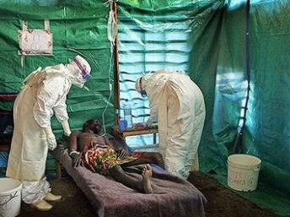
احتياط هاي استاندارد

Slide 4
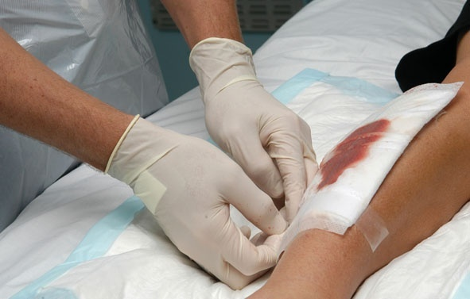
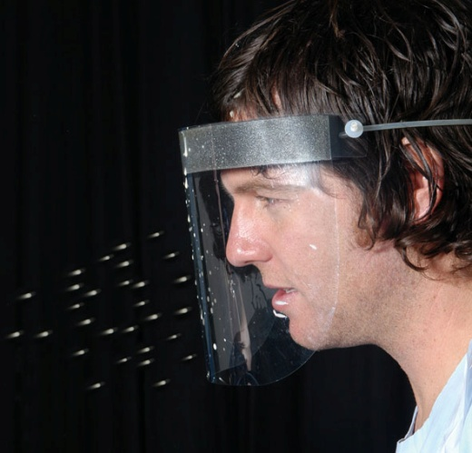
چه موقع؟
احتياط هاي استاندارد
هنگام تماس با خون، اندام آغشته به خون و یا سطوح خون آلود
هنگامی که احتمال پاشیده شدن ترشحات آلوده به مخاط چشم یا بینی و دهان وجود دارد.

Slide 5
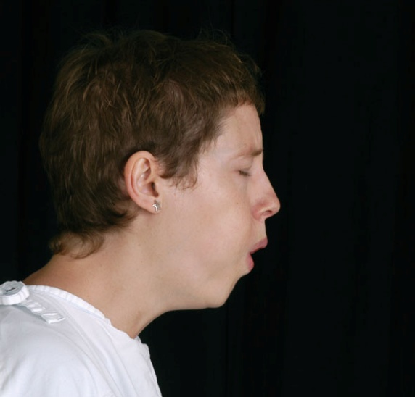
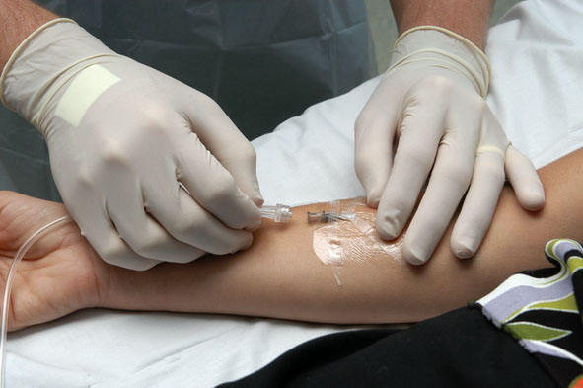
احتياط هاي استاندارد
هنگام در معرض قرار گرفتن با ترشحات تنفسی بیمار.
هنگام انجام روش های تهاجمی برای رگ گیری یا گرفتن خون برای آزمایشات.

Slide 6
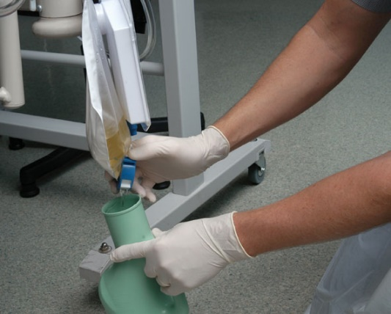
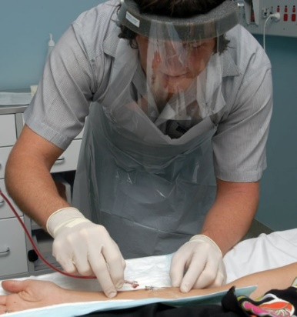
احتياط هاي استاندارد
در شرایطی که ناچار از تماس یا جابجائی و انتقال ابزار آلوده هستیم .
قبل و پس از تماس مستقیم با هر بیمار

Slide 7
اجزای احتياط هاي استاندارد
رعايت بهداشت دست
وسايل حفاظت فردی( PPE ) : Personal protective equipment
تجهيزات پزشکی و مراقبتی بيمار
محيط و اطراف بيمار در صحنه و آمبولانس
ملحفه و البسه
توجه به تفکیک صحیح سوزن‌ها و ساير اجسام تيز
احياء بيمار
بهداشت تنفسی، رعايت آداب سرفه

Slide 8
بهداشت دست
بهداشت دست ها، به 2 روش شستشوی دست ها یا استفاده از مواد ضد عفونی کننده رعایت می شود.
1- شستشوی دست ها
در مواردی که آلودگی شدید دست ها وجود دارد شامل کثیف بودن، آلودگی به ارگانیسم های اسپوردار یا بعد از توالت، دست ها با آب و صابون شسته می شوند.
2- استفاده از مواد ضد عفونی کننده دست:
در سایر موارد طبق موقعیت های تعریف شده سازمان جهانی بهداشت از مواد ضدعفونی کننده برپایه ی الکل استفاده می شود.

Slide 9
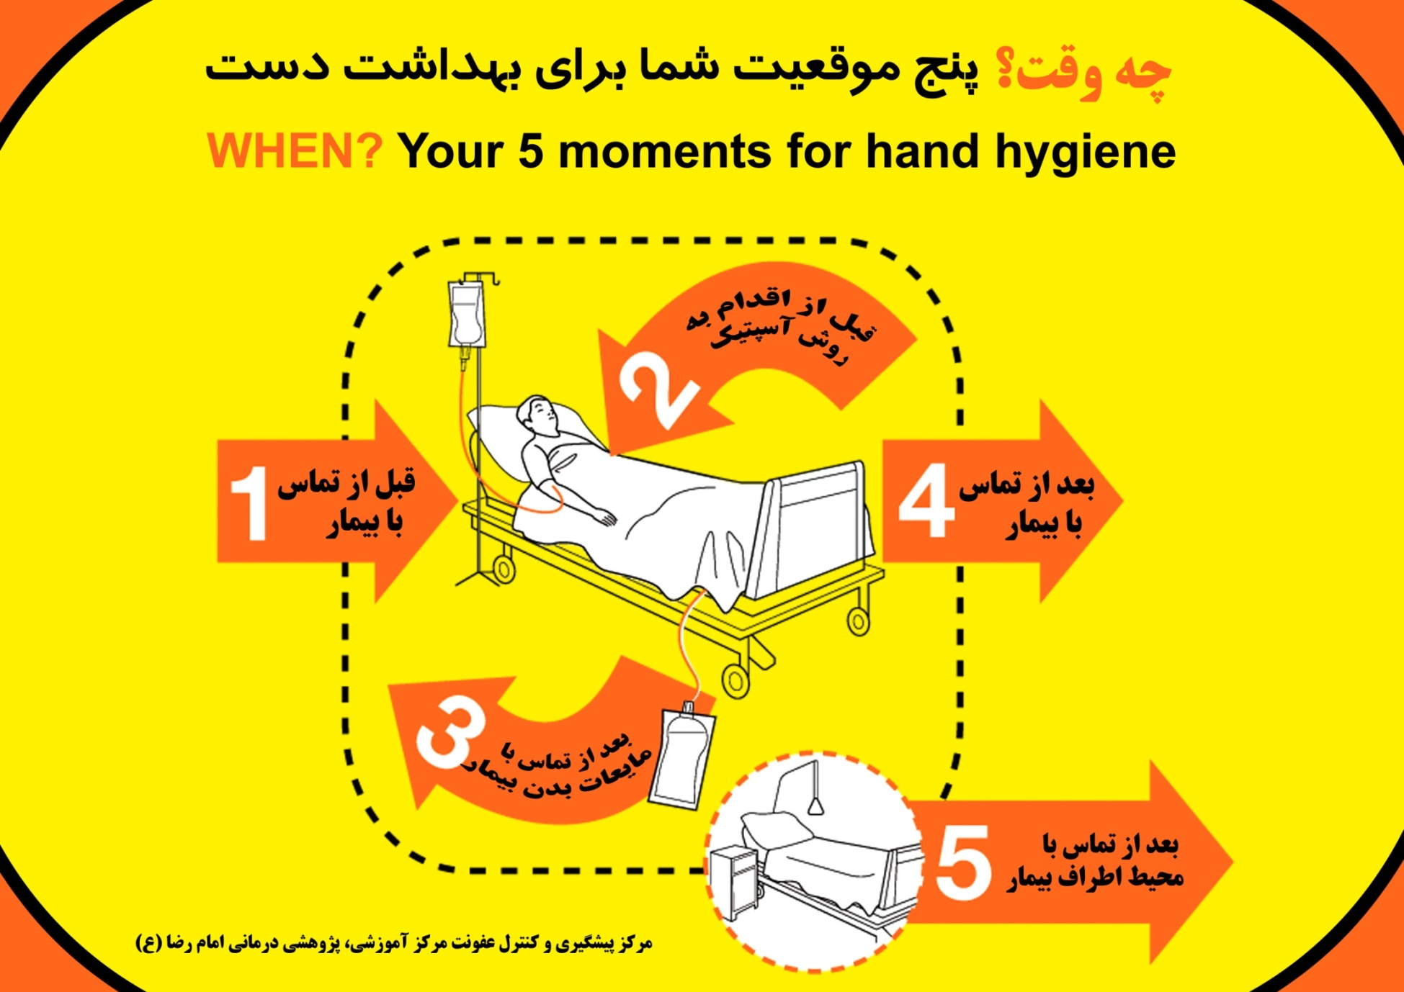

Slide 10
5 موقعیت بهداشت دست:
1- قبل و بعد از هر تماس مستقیم با بیمار یا بین بیماران (حتی اگر دستکش استفاده شده باشد).
2- بلافاصله بعد از درآوردن دستکش ها.
3- قبل از انجام هر اقدام تهاجمی.
4- بعد از تماس با خون، مایعات بدن، ترشحات، مواد دفعی پوست صدمه دیده و هر چیز آلوده، حتی اگر از دستکش استفاده شده باشد.
5- وقتی دست ها با یک قسمت آلوده بیمار تماس پیدا کرد و قرار است قسمت دیگری از بدن بیمار لمس شود.

Slide 11
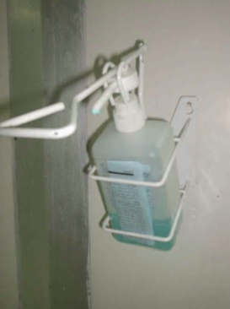
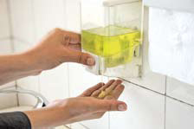
شستشوی دست
ملزومات شستشوی دست ها عبارتند از :
آب تمیز، صابون، حوله یکبار مصرف
مواد الکلی ضد عفونی کننده دست

Slide 12
مقایسه:
هند راب هند واش
handwashing
soap + water
alcohol-based
hand rub
20 to 30 sec
40 to 60 sec

Slide 13
روش شستشوی دست:
(زمان 40 تا 60 ثانیه).
دست ها را خیس کنید و به تمام سطوح دست صابون بمالید. سپس دست ها را زیر آب گرفته و آبکشی کنید و بعد با یک حوله یکبار مصرف خشک کنید. از همان حوله برای بستن شیر آب استفاده نمائید.

Slide 14
استفاده از مواد ضد عفونی کننده دست:
(زمان20 تا 30 ثانیه).
مواد ضد عفونی کننده را به مقدار کافی به تمام سطوح دست بمالید و بگذارید تا خشک شود.

Slide 15
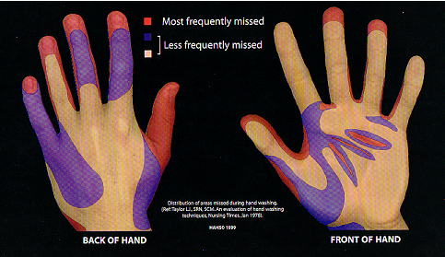
مناطقی که هنگام رعایت بهداشت دست باید به آن توجه داشت:
شستشوی دست
Areas Most Frequently Missed

Slide 16
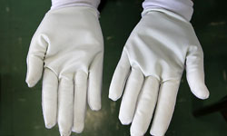
استفاده از دستکش:
در صورت وجود احتمال تماس با خون يا مايعات بدن (به جز عرق )، اعم از اینکه آلوده به خون باشد یا نباشد، باید از دستكش استفاده شود.

Slide 17
اندیکاسیون های استفاده از دستکش:
هنگام تماس با خون و مایعات بدن، ترشحات و مواد دفعی، غشاهای مخاطی و پوست صدمه دیده دستکش بپوشید.
در صورت آلوده شدن دستکش ها بلافاصله آن ها را عوض و اقدام بعدی را انجام دهید.
پس از هربار استفاده از دستکش، قبل از تماس با سطوح و وسایل غیر آلوده، قبل از رفتن بر بالین بیمار دیگر دستکش ها را عوض کنید.
بعد از هر بار در آوردن دستکش ها بهداشت دست ها را رعایت کنید.

Slide 18
محافظت از صورت(چشم ها،بینی و دهان)
طی فعالیت هایی که احتمالا منجر به پاشیده شدن خون، مایعات بدن، ترشحات و مواد دفعی می شود از یک ماسک جراحی یا ماسکN95 و محافظ چشم (محافظ صورت یا عینک) به منظور حفاظت از غشای مخاطی چشم ها، بینی و دهان استفاده کنید.

Slide 19
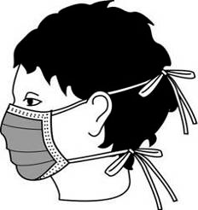
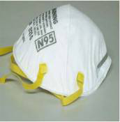
ماسک
براي حفاظت از غشاي مخاطي بيني و دهان در طي انجام پروسیجرهايي كه احتمال پاشيدن خون مایعات و ترشحات بدن وجود دارد، لازم است از ماسك استفاده شود.
انواع ماسک:
ماسک جراحی
(ماسک تنفسی مخصوص) FFP2- N95

Slide 20
ماسک جراحی
هنگام مراقبت از بيمار مبتلا به بيماري منتقله از راه قطرات و يا به عنوان بخشي از محافظت در طي فعاليت هاي مراقبت از بيمار كه احتمال پاشيدن خون، ترشحات يا مايعات بدن وجود دارد، استفاده مي شود.
ماسك هاي مراقبتي يا جراحي حفاظت كامل را در برابر آئروسل هاي كوچك (کمتر از 5 میکرون) ايجاد نمي كنند و در اين موارد نبايد استفاده شوند مگر اينكه ماسک تنفسی مخصوص در دسترس نباشد.

Slide 21
ماسک N95
در موارد خاص برای بیماری هایی استفاده می شود که عامل بیماری زایی آن ها اندازه ای کمتر از 5 میکرون داشته و از راه هوا از طریق استنشاقی منتقل می شوند.
از جمله این بیماری ها می توان به بیماری های ذیل اشاره کرد:
سرخک- آبله مرغان - سل ریوی حفره دار - زونای منتشر- هر شکل زونا در بیمار مبتلا به نقص ایمنی- برخی تب های خونریزی دهنده - آنفلوانزای پرندگان با توجه به مرگ و میر بالای آن و موارد جدید کرونا ویروس. همچنین هرگونه اقدامی که در اینگونه بیماران احتمال تولیدآئروسول را دارند.

Slide 22
توجّه
ماسک باید:
1- روی بینی، دهان و چانه را بپوشاند.
2- بوسیله بند یا کش پشت سر بسته شود.
3- در صورت مرطوب شدن تعویض شود.
4- هرگز به گردن آویزان نشود.
5- پس از استفاده معدوم گردد.
پس از استفاده از ماسک دست ها را بشویید.

Slide 23
گان:
به منظور حفاظت از پوست و جلوگیری از آلودگی لباس ها در حین فعالیت هایی که احتمال پاشیدن خون، مایعات بدن و مواد دفعی وجود دارد، از گان استفاده کنید.
در اولین فرصت ممکن گان آلوده را در آورید و بهداشت دست را رعایت کنید.

Slide 24
تجهیزات مراقبتی بیماران:
در مورد وسایل و تجهیزات آلوده شده به خون، مایعات، ترشحات و مواد دفعی به طور صحیح اقدام شود تا از تماس آن ها با پوست و غشاء مخاطی و لباس و انتقال عوامل بیماری زا به سایر بیماران و یا محیط جلوگیری شود.
وسایل چند بار مصرف را قبل از استفاده برای بیمار دیگر به طور صحیح تمیز و ضد عفونی کنید.

Slide 25

محیط بیمار(صحنه و آمبولانس)
روش های مناسب تمیز و ضد عفونی کردن برای محیط و سایر سطوحی که لمس می شوند را انتخاب و به طور دائم به کار ببرید. (تمام سطوح کابین عقب آمبولانس شامل سطوحی که نزدیک بیمار می باشد مثلا دسته برانکارد-دیواره- دستگاههای در مجاورت بیمار و ...) سطوحی مانند کف آمبولانس دستگیره،سطوح دستگاههای پزشکی -aedو کابین- جلوفرمان - بیسیم

Slide 26
ملحفه و البسه بیمار
در هنگام دستکاری و انتقال ملحفه ها از تماس پوست، غشاء مخاطی و لباس با آن ها خودداری کنید.
از انتقال عوامل بیماری زا به بیمار دیگر و به محیط اطراف به وسیله ی آن ها ممانعت گردد.
Notes:
اکثرا ملحفه یکبلار مصرف داریم

Slide 27
پیشگیری از صدمه با وسایل تیزو برنده :
در موارد زیر مراقب باشید:
هنگام استفاده از سوزن، اسکالپ و یا سایر ابزار تیز
هنگام تمیز کردن وسایل
هنگام معدوم کردن سوزن های مصرف شده

Slide 28
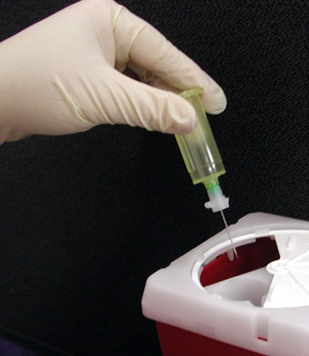
پیشگیری از صدمه با وسایل تیزو برنده :
سوزن‌هاي مصرف شده را هرگز نبايد درپوش گذاشت، خم كرد يا شكست بلكه بايد بلافاصله پس از مصرف در محفظه‌هاي مخصوص غيرقابل نفوذ (با بر چسب خطر) انداخت و زماني كه دو سوم تا سه چهارم حجم اين محفظه‌ها پرشد، درب آن ها را بسته، آنها را از گردونة مصرف خارج كرده و به شکل پسماند عفونی طبق پروتکل موجود در بیمارستان آن را دفع کرد.

Slide 29
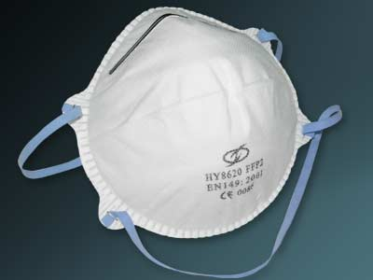
بهداشت تنفسی، پوشاندن دهان و بینی در هنگام سرفه کردن:
در مورد افرادی که دچار علائم تنفسی هستند اقدامات کنترلی در منبع (بیماران آلوده) بایستی به کار رود:
پوشاندن بینی و دهان با دستمال کاغذی یا ماسک در هنگام عطسه و سرفه، معدوم کردن ماسک و دستمال کاغذی استفاده شده و بهداشت دست ها بعد از تماس با ترشحات تنفسی لازم است.

Slide 30
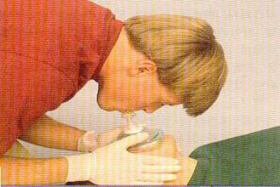
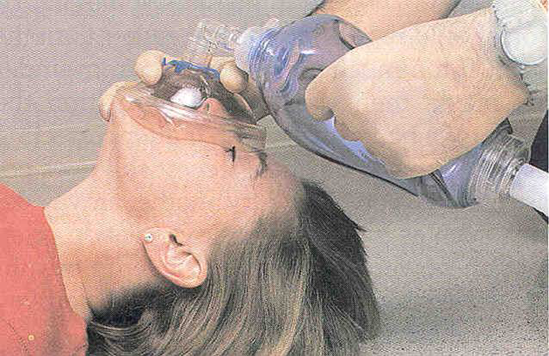
احتیاط هنگام احیای بیماران (CPR)

Slide 31
معدوم کردن زباله ها
از سیستم مناسب دفع زباله اطمینان حاصل کنید.
اقدامات معدوم سازی مناسب در مورد زباله های بالینی بیمار شامل: زباله های آلوده به خون، مایعات بدن، ترشحات و مواد دفعی انجام دهید.
در مورد بافت های انسانی و زباله های آزمایشگاهی مشابه زباله های بالینی بیمار اقدام شود.

Slide 32
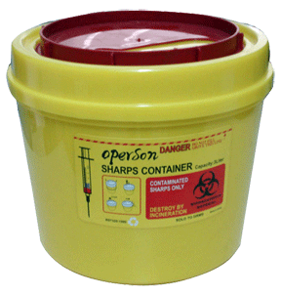
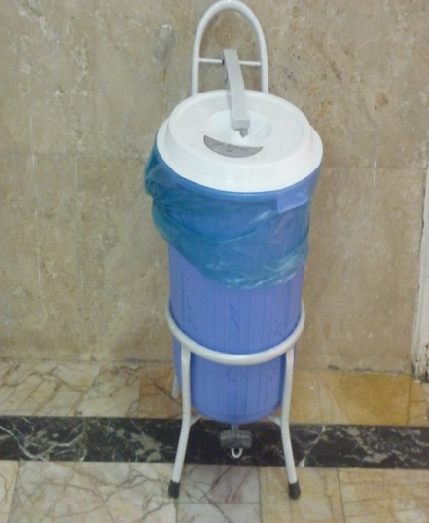
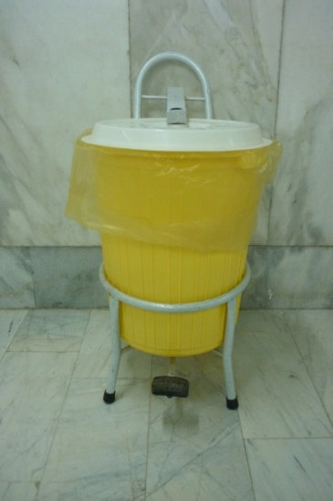
نحوه تفکیک پسماند ها:
مخصوص پسماند های معمولی
مخصوص اجسام تیز و برنده
مخصوص پسماند های عفونی

Slide 33
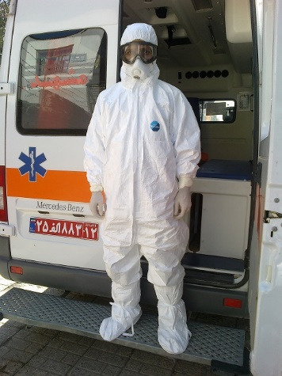
استفاده از وسایل حفاظت فردی
PERSONAL PROTECTIVE EQUIPMENT
(PPE)

Slide 34
فعالیت | استفاده از وسایل حفاظت فردی
 | دستکش | ماسک (جراحی- N95) | محافظ چشم (شیلد-عینک) | گان
ارزیابی اولیه | 
تزریق | 
تعبیه کتتر وریدی |  |  | 
انتوباسیون |  |  | 
ساکشن |  |  | 
احیاء |  |  | 
پانسمان |  |  |  | 
انتقال بیمار به آمبولانس |  | 

Slide 35
مراحل پوشیدن
1 – انجام عمل بهداشت دست
( مالش دست با ریختن یا اسپری محلول ضد عفونی الکل یا شستشوی دست با آب و صابون)
2 – پوشیدن روکش کفش(اختیاری) و گان
3 – استفاده از کلاه(اختیاری)
4- استفاده از ماسک
5 – عینک
6– پوشیدن دستکش

Slide 36
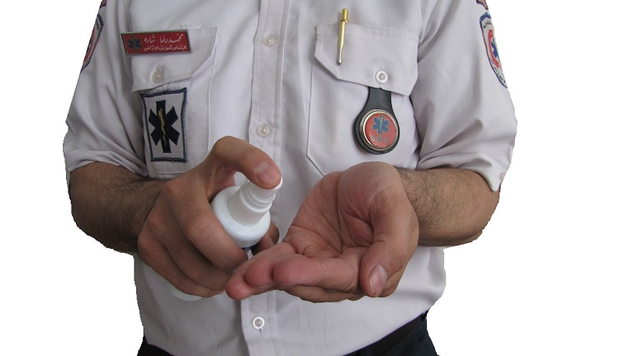
1) پاشیدن محلول ضدعفونی دست یا ریختن آن درکف یک دست بطور کامل
2) شستشوی دست با آب و صابون(الزام در زمان وجودآلودگی واضح، چرب، آغشته به مایعات بدن)

Slide 37
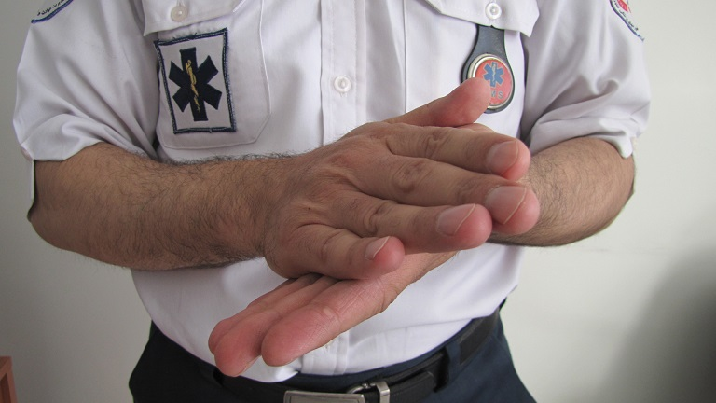
مالیدن کف هر دو دست به یکدیگر

Slide 38
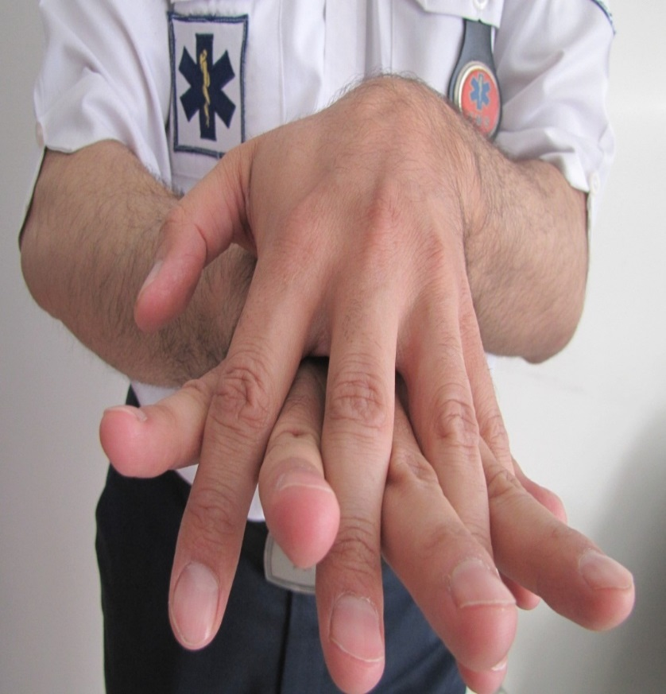
مالیدن کف دست راست بر پشت دست چپ و بالعکس
قدم اول : انجام عمل بهداشت دست

Slide 39
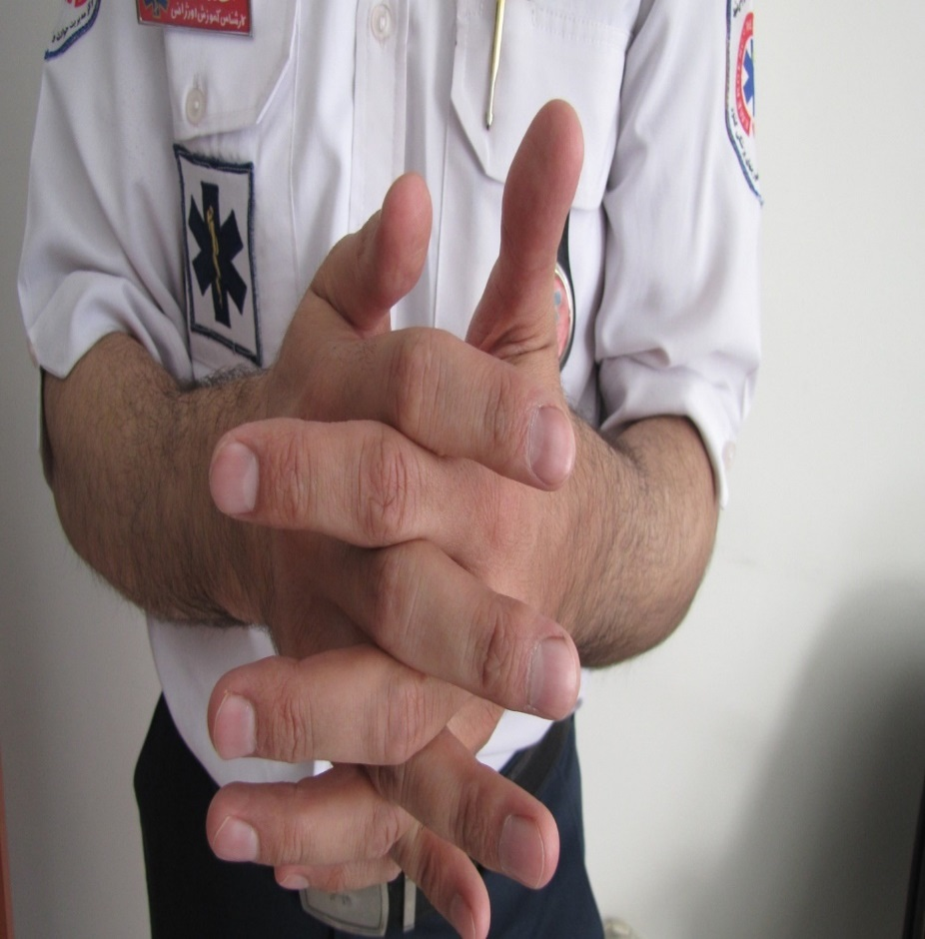
مالیدن کف هر دو دست همراه با مالیدن بین انگشتان

Slide 40
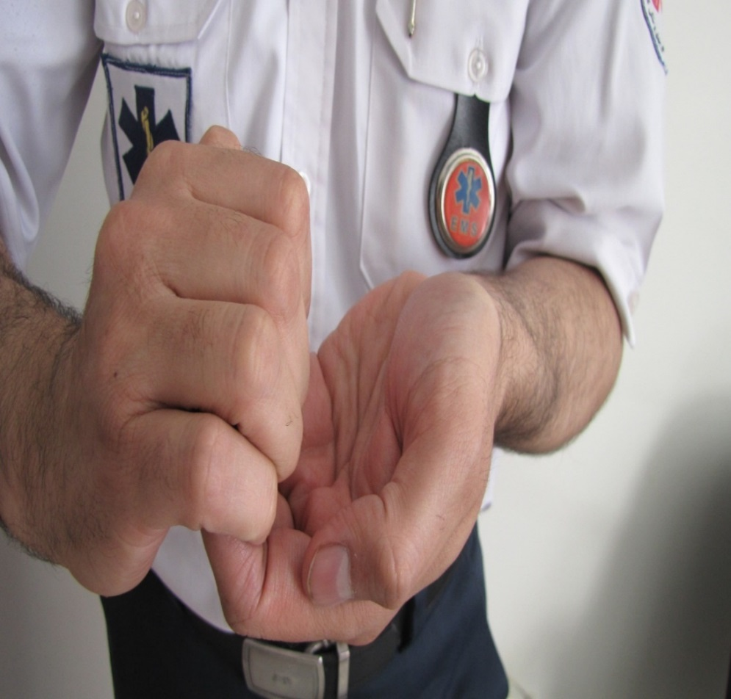
انگشتان بطور معکوس در کف دست مقابل ودر حالت نیمه قفل شده قرار گرفته و مالیده شوند.
قدم اول : انجام عمل بهداشت دست

Slide 41
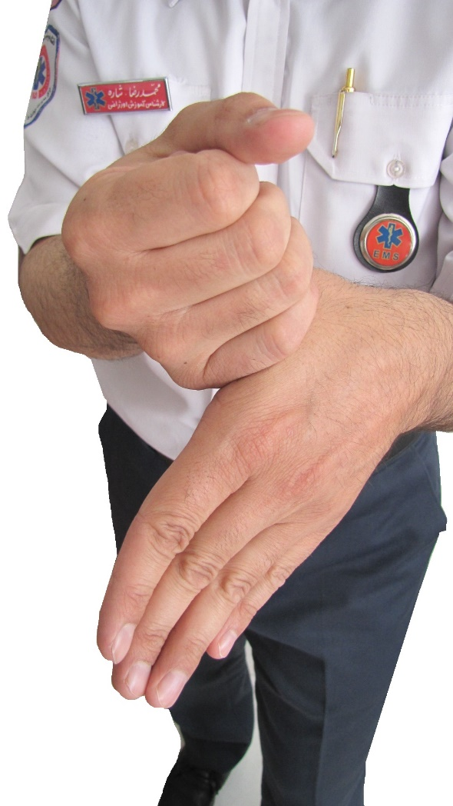
مالیدن چرخشی انگشت شست چپ توسط کف دست راست و بالعکس

Slide 42
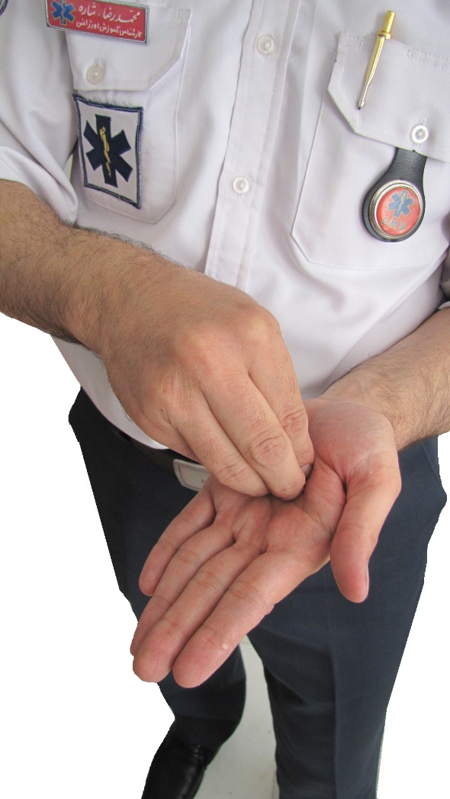
مالیدن چرخشی پشت و روی انگشتان بهم چسبیده دست راست در کف دست چپ و برعکس
قدم اول : انجام عمل بهداشت دست

Slide 43
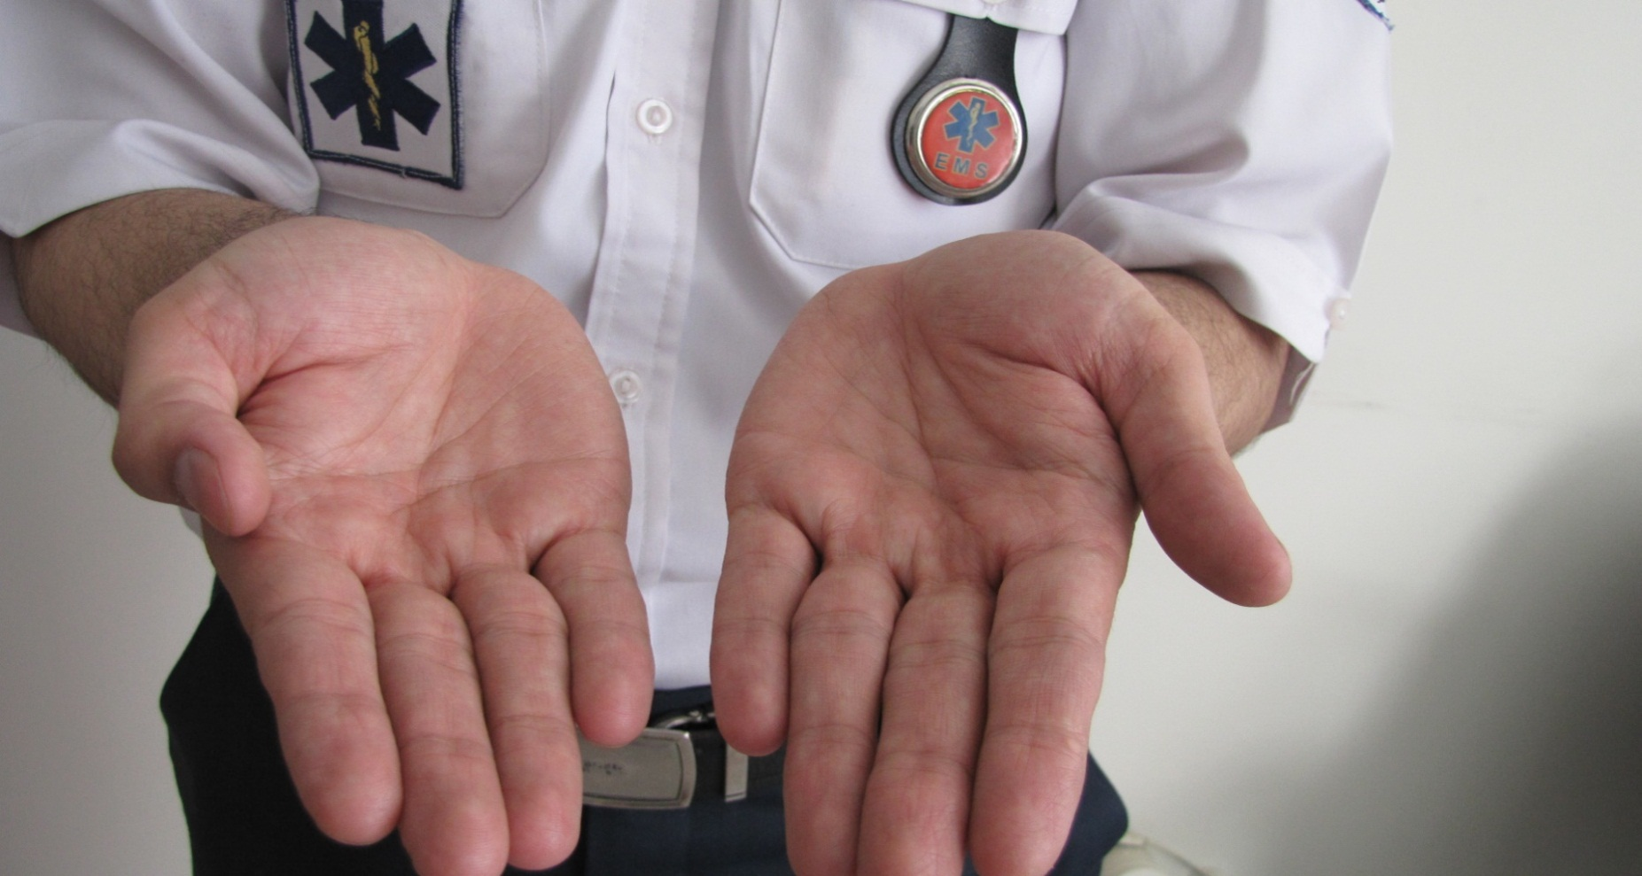
مراحل فوق 20 تا 30 ثانیه طول می کشد.

Slide 44
قدم دوم: پوشیدن گان (روپوش)
محافظ پا - کفش
اگرچه معمولاً حفاظت از پاها در احتياطات استاندارد وجود ندارد، اما براي حفاظت كاركنان امر مهمي محسوب مي شود. پرسنل هنگام كار بايد كفش هايي بپوشند كه مقاوم به جذب مايعات باشد و كاملاً تمام سطح پاها را فراگيرد (نه صندل يا دمپايي)
روکفشی
در صورت استفاده از رو کفشی باید دقت نمود که ساق بلند (مچ شلوار را بپوشاند ) وضد آب باشد.

Slide 45
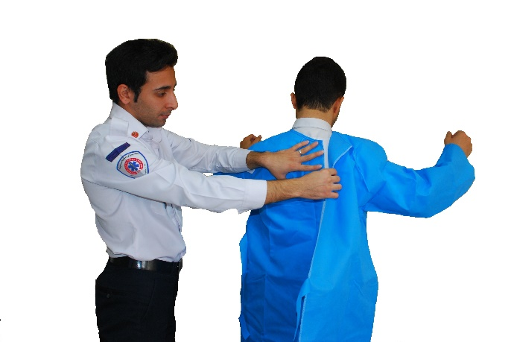
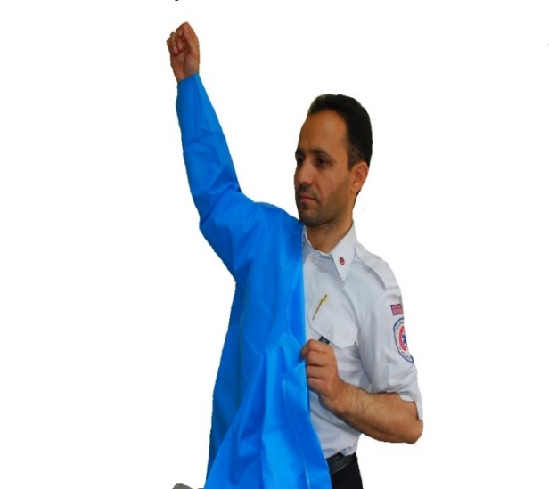
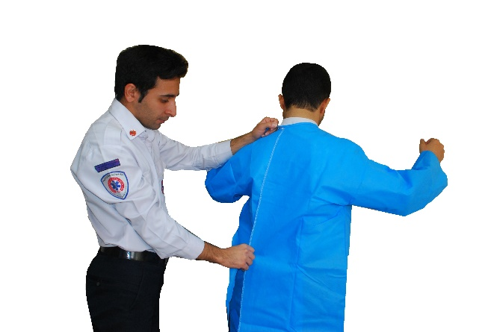
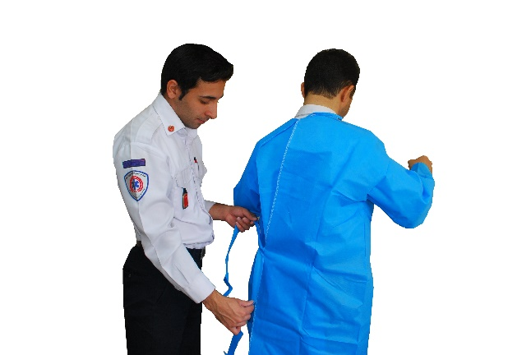
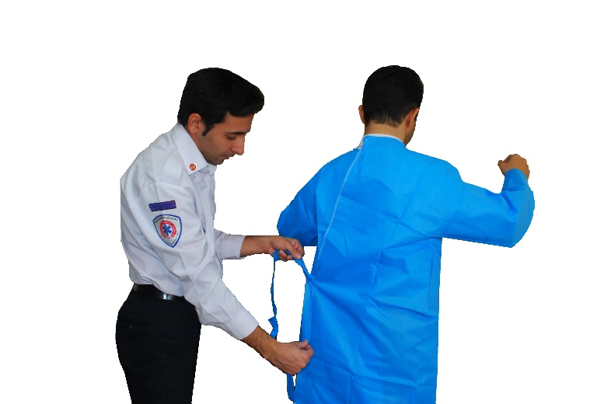
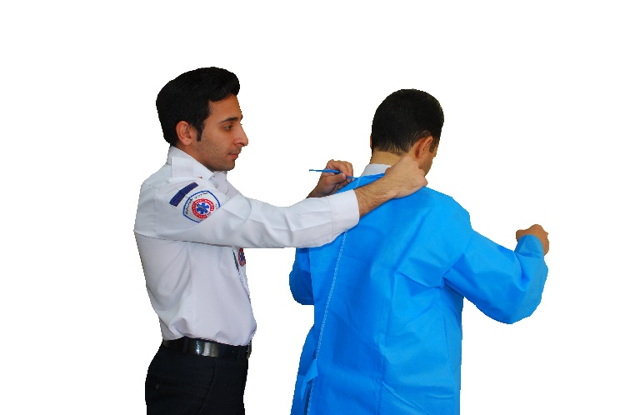
قدم دوم: پوشیدن گان (روپوش)
ابتدا قسمت بالایی گان و آستین ها را بطور کامل بپوشانید.
نواحی گردن و کمر را ببندید.
1
2
3
4
6
5

Slide 46
قدم سوم: پوشیدن کلاه
اگرچه معمولاً حفاظت از موها در احتياطات استاندارد اختیاری است. اما براي حفاظت كاركنان امر مهمي محسوب مي شود.
کلاه :
در صورت استفاده از کلاه باید دقت نمود که تمامی موی سر و گوش ها توسط کلاه پوشانده شود.

Slide 47
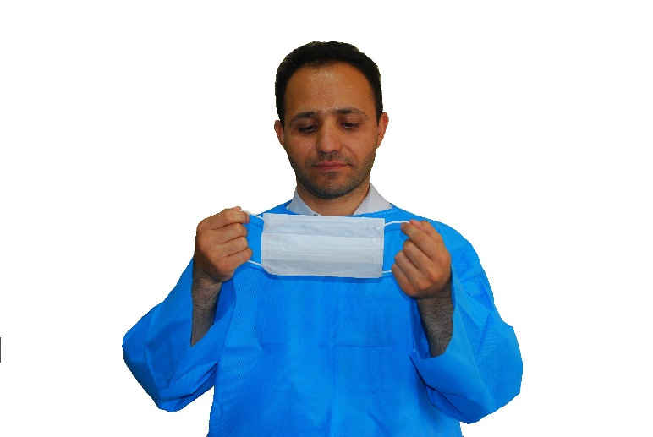
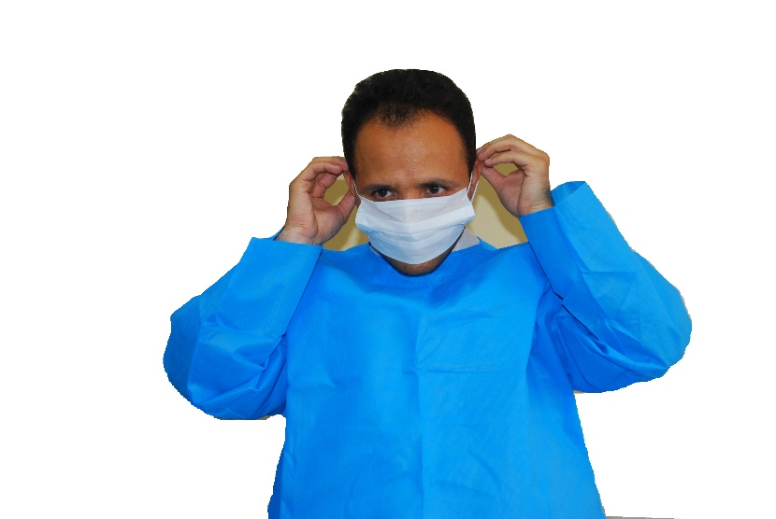
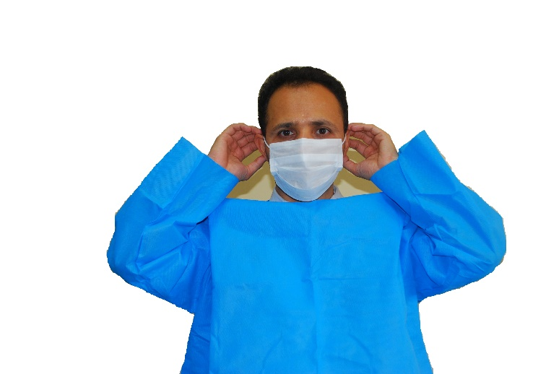
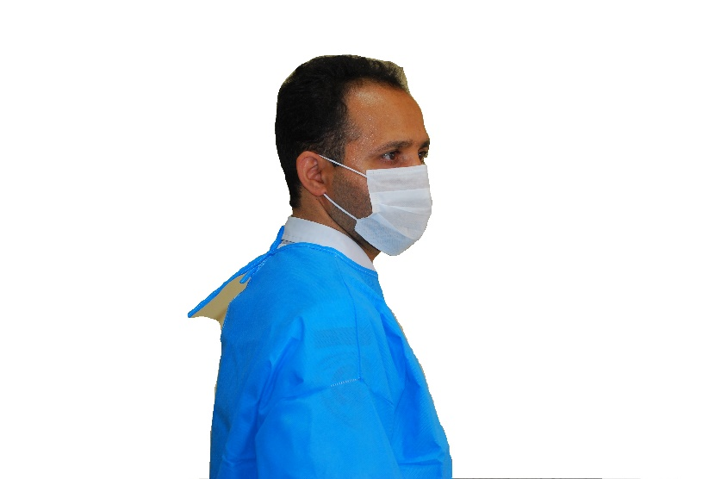
بندهای نگهدارنده باید در ناحیه ما بین سر و گردن بسته شوند.
قسمتی که روی بینی قرار می گیرد را به خوبی ثابت نمایید.
مطمئن شوید که ماسک به خوبی برروی صورت و زیر چانه قرار گرفته اند.
قدم چهارم : پوشیدن ماسک یا فیلتر تنفسی
1
2
3
4

Slide 48
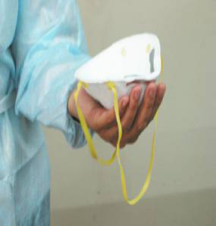
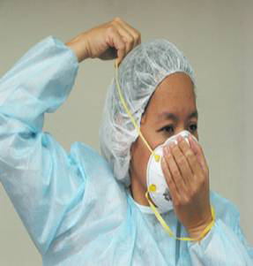
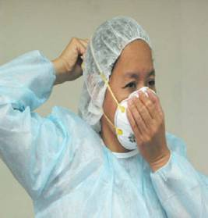
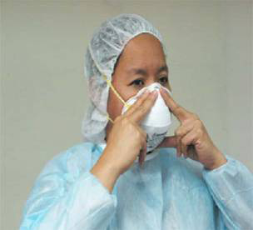
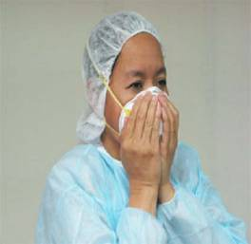
قدم چهارم : پوشیدن ماسک یا فیلتر تنفسی
اتصال و تطابق با صورت به خوبی انجام شده و از اتصال اطمینان حاصل شود(fit-tested)

Slide 49
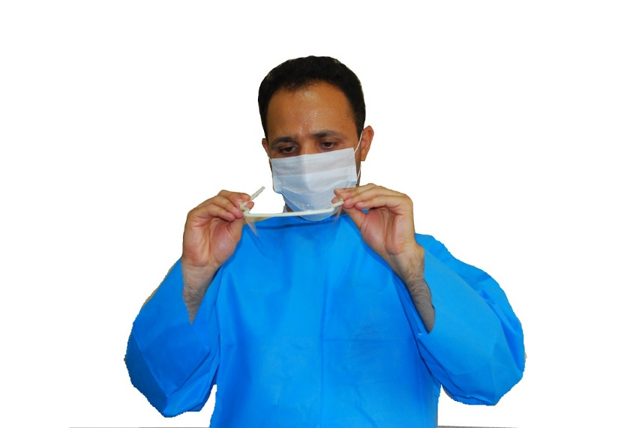
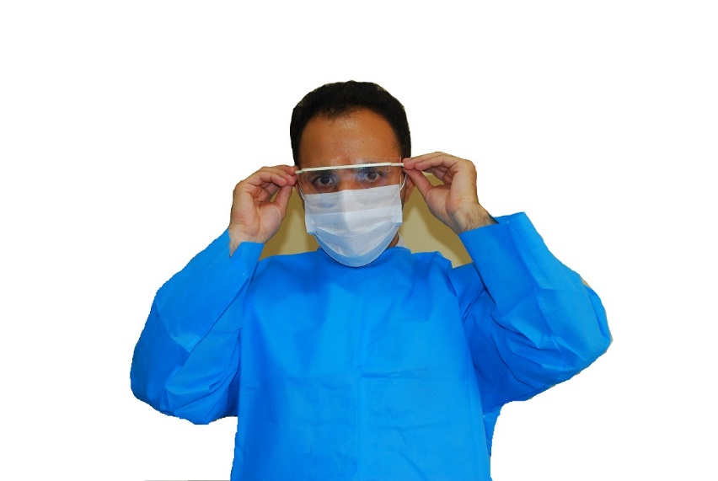
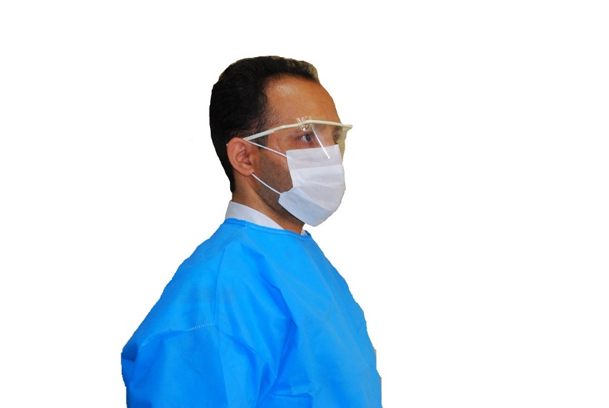
قدم پنجم : عینک یا شیلد
عینک یا شیلد را بر روی صورت قرار داده و بخوبی آن را ثابت نمایید.
1
2
3

Slide 50
قدم پنجم: عینک یا شیلد
استفاده از عینک محافظ – محافظ صورت
اندیکاسیون های استفاده از تجهیزات فوق در صورتی است که:
احتما ل پاشیدن خون يا مايعات بدن وجود دارد.
هنگام انجام پروسجر هاي توليد كننده آئروسل
هنگام ارائه مراقبت و در تماس نزديك با بيماري كه دچار علائم حاد تنفسي است (مانند سرفه و عطسه)
هنگام كار در فاصله يك متري و يا كمتر با فرد مبتلا به بيماري حاد تنفسي

Slide 51
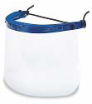
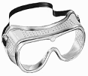
قدم پنجم: عینک یا شیلد
صرف نظر از تشخيص بيماري، زماني كه خطر آلودگي چشم ها و ملتحمه وجود دارد بايد از عینک محافظ/ محافظ صورت استفاده كرد.
هرگز عینک را بالای سر خود نبرید
در صورت چند بار مصرف بودن، عینک ومحافظ صورت نکات لازم جهت جمع آوری و استریل نمودن آنرا رعایت نمایید

Slide 52



قدم ششم :دستکش ها
دستکش را باید طوری بپوشید که بر روی آستین گان قرار بگیرد.
1
2
3

Slide 53

قدم ششم :دستکش ها
دستکش باید:
مچ آستين گان را بپوشاند.
فقط يكبار استفاده شود.
در صورت پارگی و آلودگی قابل مشاهده تعویض گردد.
بين هر بار انجام مراقبت از بيماري كه حامل ميكروارگانيسم ها است، تعويض شود.
پس از استفاده و پيش از ارائه مراقبت به بيمار ديگر، بايد خارج و بلافاصله دست ها شسته شود تا از انتقال ميكرو ارگانيسم ها به محيط يا ساير بيماران جلوگيري شود.

Slide 54
از آلودگی خود ، دیگران و محیط اجتناب کنید . ابتدا اجزایی را که آلودگی بیشتری دارند را در بیاورید.
درآوردن وسایل حفاظت فردی
نحوه و ترتیب خارج کردن وسایل حفاظت فردی:
1 – روکش کفش
2 – دستکش همزمان با گان یکبار مصرف
3 – انجام عمل بهداشت دست
4 – درآوردن عینک ، در آوردن کلاه
5 – درآوردن ماسک
6 – انجام عمل بهداشت دست

Slide 55



در آوردن دستکش ها:
1
ابتدا با دست قالب(دو انگشت سبابه و شست) قسمتی از دستکش که روی تنار دست دیگر قرار دارد را بگیرید و آنرا طوری بکشید که پشت و رو شود. دستکش در آورده شده را در کف دستی که دارای دستکش می باشد نگه دارید.
انگشتان دستی که بدون دستکش می باشد را زیر دستکش دست مخالف ببرید.
از قسمت بالایی ، دستکش را طوری درآورید که پشت و رو شود و سپس داخل سطل زباله بیندازید.
2
3

Slide 56
در آوردن دستکش ها:
در نقطه اي اندكي پائين تر از لبه دستكش چپ، بخش خارجي دستكش چپ را با انگشتان دستكش راست بگيريد و ضمن خارج كردن دستكش چپ آن را به پشت وارونه كنيد.
انگشتان برهنه دست چپ را در حد فاصل مچ دست راست و زير دستكش راست بلغزانيد.
بكمك انگشتان دست چپ، دستكش راست را نيز خارج كرده و در حين خروج آنرا وارونه كرده برروي دستكش چپ بكشيد.
هر دو دستكش وارونه شده را درون سطل زباله بياندازيد.

Slide 57






درآوردن گان:
گره بندها را باز کنید.
از قسمت گردن و شانه شروع به درآوردن گان کنید و فقط با قسمت داخلی گان تماس داشته باشید. فراموش نكنيد ! قسمت جلو و آستين هاي گان آلوده است.
1
2
3
4
5
6

Slide 58
درآوردن گان:
گره ها را باز كنيد.
يك دست خود را به قسمت داخلي گان برده و آن را از ناحيه شانه و گردن به پائين بكشيد.
در حين در آوردن گان آنرا وارونه كنيد به نحوي كه بخش داخلي آن رو به خارج قرار گيرد
گان خارج شده از تن را لوله يا تا كنيد و آنرا به داخل سطل زباله بياندازيد

Slide 59


در آوردن محافظ صورت یا عینک از پشت سر
درآوردن کلاه(در صورتی که پوشیده شده است)
1
2

Slide 60



فراموش نكنيد ! قسمت خارجي عينك (يا حفاظ صورت) آلوده است.
براي برداشتن عينك دسته هاي آنرا بگيريد: (حفاظ صورت را از بند آن بگيريد).
محافظ چشم (عينك يا حفاظ صورت) را جهت ضد عفوني در ظروف مخصوص تعيين شده قرار دهيد .
(در صورت يكبار مصرف بودن آن را در سطل زباله بياندازيد).

Slide 61





درآوردن ماسک جراحی
بندها یا کش ها را آزاد کرده وماسک را درآوریدو داخل سطل زباله بیندازید.
احتیاط کنیدکه هرگز قسمت جلویی ماسک یا فیلتر تنفسی را به علت آلوده بودن لمس نکنید.
3
4
5
1
2

Slide 62



درآوردن ماسک N95
ابتدا بند یا کش پایینی را آزاد یا باز کرده وسپس بند یا کش بالایی را در آورید.
احتیاط کنیدکه هرگز قسمت جلویی ماسک یا فیلتر تنفسی را به علت آلوده بودن لمس نکنید.

Slide 63



توجه:
فراموش نكنيد ! قسمت جلوي ماسك جراحي/ ماسك N95 آلوده است، اين قسمت را لمس نكنيد !
گره ها را باز كنيد.
ابتدا بند تحتاني را گرفته و آنرا از پشت سر خارج كنيد، سپس بند فوقاني را گرفته از پشت سر بيرون آوريد.
ماسك را به داخل سطل زباله (در صورت يكبار مصرف بودن) بياندازيد .

Slide 64
خسته نباشید

